Slide 1
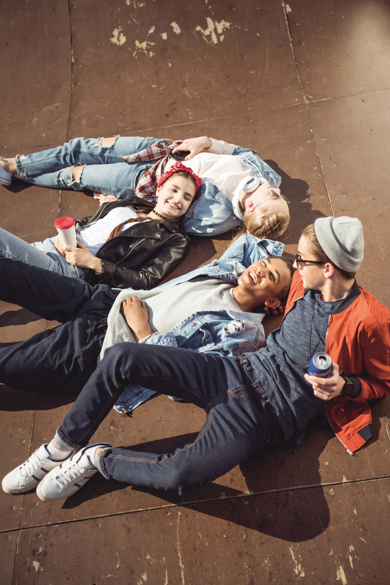
Bueno-opetusmateriaali: Alkoholi 1

Slide 2
Alkoholi
Pohtikaa:
Mitä alkoholi on?
Mistä alkoholia valmistetaan?

Slide 3
Alkoholi
Kaikkien alkoholijuomien vaikuttava
ainesosa on puhdas alkoholi, eli etanoli.
Alkoholijuomat valmistetaan luonnontuotteista, kuten viljasta ja hedelmistä, joko käyttämällä tai tislaamalla.
Alkoholia syntyy käymisprosessin seurauksena, kun marjat ja hedelmät pilaantuvat.
Alkoholijuomat jaetaan mietoihin ja väkeviin.

Slide 4
Pariporina
Opettajan ohjaamana jakaudutaan pareihin/pienryhmiin.
Kirjatkaa ylös ajatuksianne.

Slide 5
Alkoholi
Pohtikaa:
Miksi alkoholia ei saa Suomessa myydä alle 18-vuotiaalle?
Miten alkoholi vaikuttaa ihmisiin?

Slide 6
Laki suojaa lapsia ja nuoria alkoholin haitoilta
Haitallisten vaikutustensa vuoksi alkoholin käyttöä säädellään lainsäädännöllä. Alkoholilain tarkoitus on suojata kehittyvän lapsen ja nuoren terveyttä.
Suomen alkoholilain mukaan:
alkoholijuomien kuljetus ja hallussapito on kielletty alle 18-vuotiailta
alkoholijuomien välittäminen alaikäisille on kielletty ja myös rangaistava teko
lapsiin ja nuoriin kohdistuva alkoholimainonta on kielletty

Slide 7
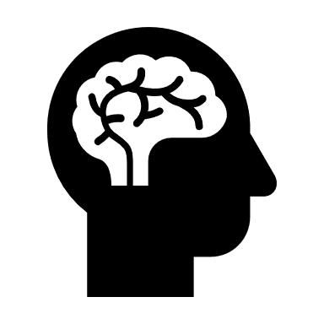
Miksi ikäraja on 18-vuotta?
Alaikäisen elimistön kehittyminen on vielä kesken ja siksi päihteiden aiheuttamat haitat voivat olla moninkertaiset aikuiseen verrattuna.
Kehittyvien aivojen vuoksi myös riippuvuus voi kehittyä helpommin nuorelle kuin aikuiselle.
Päihteiden käyttö saattaa haitata nuoren elämää myös muilla tavoin. Esimerkiksi heikentämällä opiskelumotivaatiota tai keskittymiskykyä.
Täysi-ikäinen, eli 18-vuotias on vastuussa omista teoistaan ja saa tehdä itsenäisiä päätöksiä kuten esimerkiksi äänestää.
Notes:
​
​

Slide 8
Miten alkoholi vaikuttaa ihmisiin?
Millainen kännityyppi?-video
Notes:
Millainen kännityyppi? https://www.youtube.com/shorts/_OPeFtx8wpc

Slide 9
Miten alkoholi vaikuttaa ihmisiin?
Alkoholin vaikutukset ovat yksilöllisiä ja riippuvat monesta tekijästä
Alkoholi heikentää huomiokykyä, reaktiokykyä ja kykyä impulssien hallintaan→ estot lähtee, mieliala heittelee
Jos alkoholia juodaan nopeasti ja tyhjään vatsaan, veren alkoholipitoisuus nousee hetkessä korkeaksi, joka voi johtaa myrkytystilaan
Toistuvan käytön myötä alkoholin vaikutuksille kehittyy toleranssi eli sietokyky → vaikutuksen aikaansaamiseksi tarvitaan suurempi määrä alkoholia, mikä lisää alkoholiin liittyviä terveyshaittoja

Slide 10
Miksi alkoholia käytetään?
Pohtikaa:
Miksi ihmiset käyttävät alkoholia?
Onko nuorilla eri syitä käyttää alkoholia kuin aikuisilla? Perustele.
Moni ei käytä alkoholia ollenkaan. Miksi?

Slide 11
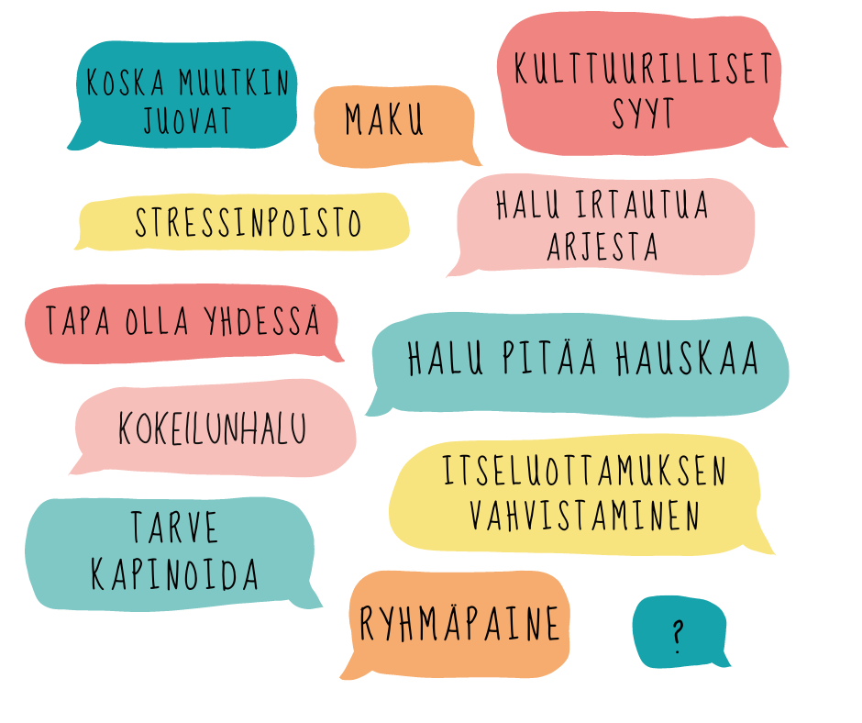
Miksi ihmiset käyttävät alkoholia?

Slide 12
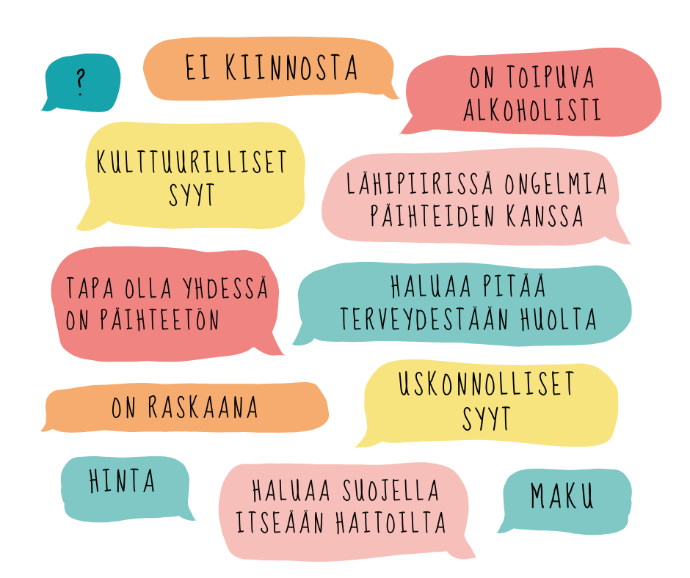
Moni ei käytä alkoholia ollenkaan, miksi?

Slide 13
Nuorten alkoholinkäyttö
Tutustukaa yhdessä seuraavaan diaan ja pohtikaa:
1. Miten nuorten alkoholinkäyttö on diagrammin mukaan muuttunut?
2. Mitkä asiat ovat vaikuttaneet muutokseen?

Slide 14
Nuoret, jotka eivät käytä alkoholia %
Lähde: Kouluterveyskysely 2023, koko Suomi

Slide 15
Nuoret, jotka eivät käytä alkoholia %
Lähde: Kouluterveyskysely 2023, koko Suomi

Slide 16
Nuoret, jotka eivät käytä alkoholia %
Lähde: Kouluterveyskysely 2023, koko Suomi

Slide 17
Nuorten alkoholinkäyttö
Niiden nuorten määrä, jotka eivät käytä alkoholia, on lisääntynyt.
Muutokseen vaikuttaneita tekijöitä:
Parempi tietoisuus haitoista
Terveellisten elämäntapojen ihannointi
Hinta
Ikärajojen tarkempi kontrollointi
Harrastusmahdollisuuksien lisääntyminen
Digimaailman luomat yhteisöt
Itsekontrollin menettämisen pelko
Muu, mikä?

Slide 18
Alkoholihaitat
Pohtikaa:
Mitä välittömiä haittoja voi seurata jo yhden käyttökerran jälkeen?
Mitä terveyshaittoja voi ilmetä pitkäaikaisen käytön johdosta?
Miksi alkoholinkäyttö voi olla nuorelle haitallisempaa kuin aikuiselle?
Notes:
L

Slide 19
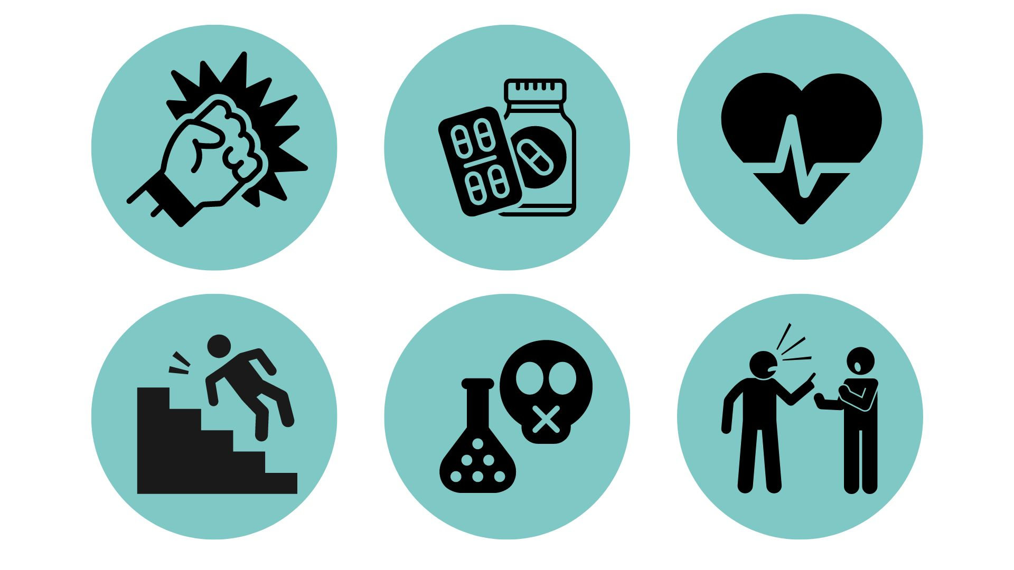
Alkoholinkäytön välittömiä haittoja

Slide 20
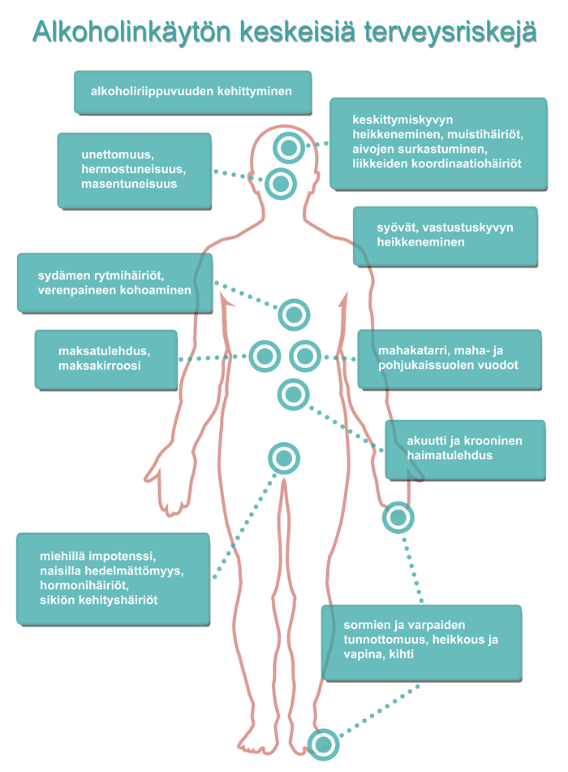
Pitkäaikaisen alkoholinkäytön terveyshaittoja
alkoholiriippuvuuden kehittyminen
keskittymiskyvyn heikkeneminen, muistihäiriöt, aivojen surkastuminen, liikkeiden koordinaatiohäiriöt
unettomuus, hermostuneisuus, masentuneisuus
syövät, vastustuskyvyn heikkeneminen
sydämen rytmihäiriöt, verenpaineen kohoaminen
mahakatarri, maha- ja pohjukaissuolen vuodot
maksatulehdus, maksakirroosi
akuutti ja krooninen haimatulehdus
miehillä impotenssi, naisilla hedelmättömyys, hormonihäiriöt, sikiön kehityshäiriöt
sormien ja varpaiden tunnottomuus, heikkous ja vapina, kihti

Slide 21
Miksi alkoholinkäyttö voi olla nuorelle haitallisempaa kuin aikuiselle?
Alkoholi vaikuttaa nuoreen voimakkaammin kuin aikuiseen, koska nuorten kohdalla veren alkoholipitoisuus voi nousta hetkessä korkeaksi, mikä voi pahimmillaan johtaa myrkytystilaan.
Aivot kehittyvät voimakkaasti lapsuuden ja nuoruuden aikana. Lapsena tai nuorena aloitettu alkoholinkäyttö voi aiheuttaa pitkäkestoisia ja jopa peruuttamattomia vaurioita kehittyvissä aivoissa.
Nuorille voi kehittyä helpommin myös riippuvuus alkoholiin. Useista tutkimuksista tiedetään, että mitä nuorempana alkoholinkäytön aloittaa, sitä suurempi todennäköisyys on aikuisiässä ilmeneville alkoholiongelmille.

Slide 22
Janaharjoitus
Sinulle esitetään väittämiä.
Asetu janalle oman mielipiteesi mukaan.

Slide 23
Muista, että apua on saatavilla! Älä jää yksi huolesi kanssa.
Paikalliset tahot
Oma opettaja
Koulukuraattori
Kouluterveydenhoitaja
Nuorisotyö
Oman kunnan verkkosivuilta löytyy lisää tietoa oman paikkakunnan tarjoamista palveluista
Valtakunnalliset tahot
Sekaisin-chat: Sekaisin247.fi
Lasinen lapsuus-sivut:
lasinen lapsuus.fi/tukea
MIELI ry:n kriisipuhelin: numero 09 2525 0111
MLL nuorten netti: nuortennetti.fi
EHYT ry Päihdeneuvonta: numero 0800 900 45

Slide 24
Bueno Talk

